Slide 1

TRƯỜNG MẦM NON YÊN HOÀ
LĨNH VỰC PHÁT TRIỂN NHẬN THỨC
Đề tài: KPKH: Tìm hiểu về một số phương tiện giao thông đường thủy
Lứa tuổi: 4- 5 tuổi

Slide 2
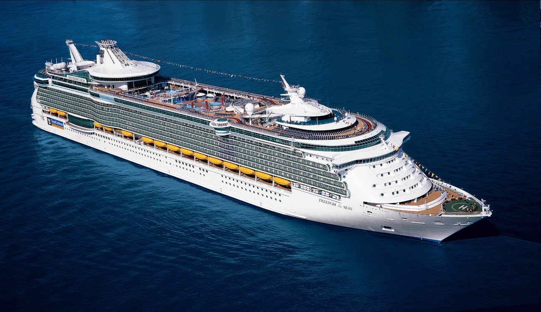
*Tàu thủy:

Slide 3
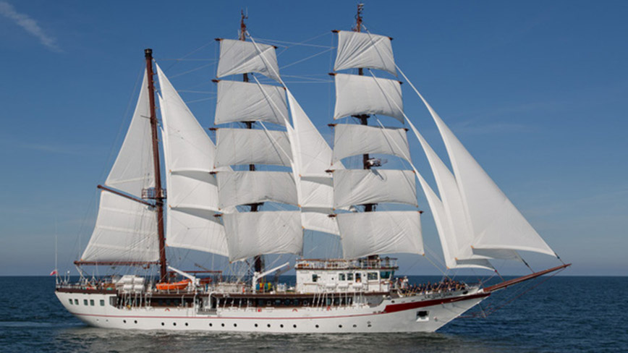
*Thuyền buồm:

Slide 4
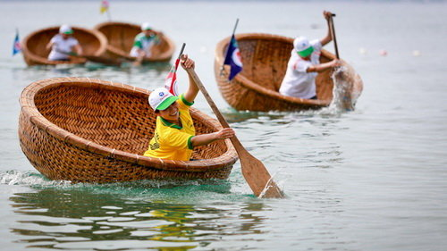
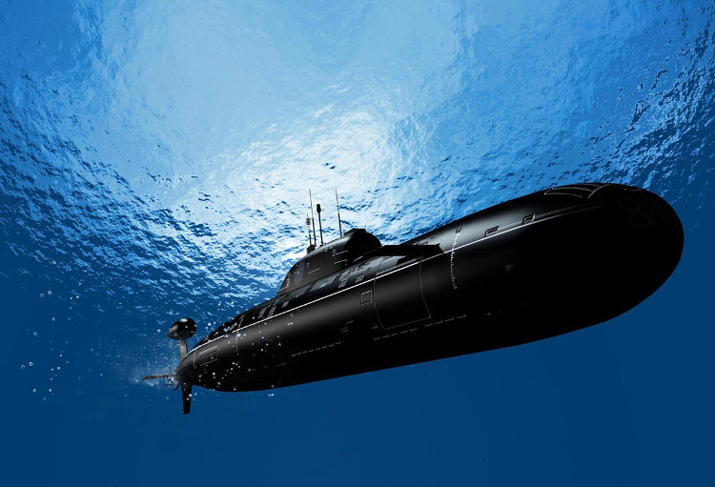
*Mở rộng:
Thuyền thúng
Tàu ngầm

Slide 5
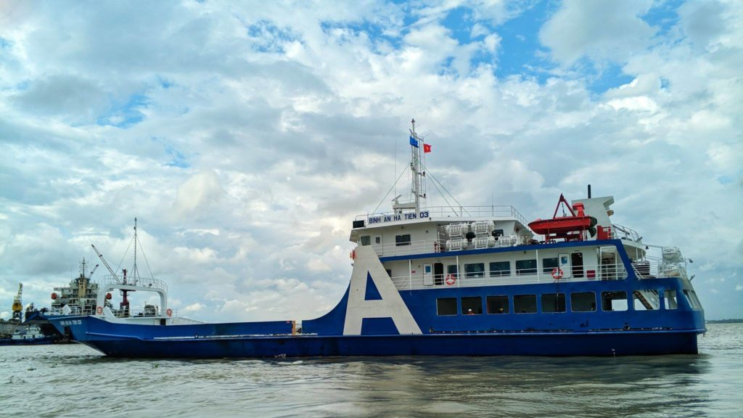
*Phà:

